Slide 1
Стихосложение. Двусложные стихотворные размеры.

Slide 2
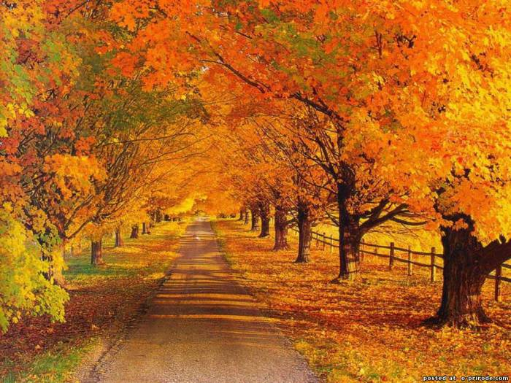
Попробуем убрать из стихотворения тропы, позволяющие создать яркий образ осеннего парка. Посмотрим, что получится:
За окном ветерок
………………………………….. И листочки по дорожке, …………………………………….
веселится,
То подпрыгнет, то притаится,
бегут
Словно жёлтые мышки от кошки.
.

Slide 3
Рифма.
Парная
(смежная)
Кольцевая
(опоясывающая)
Перекрёстная

Slide 4
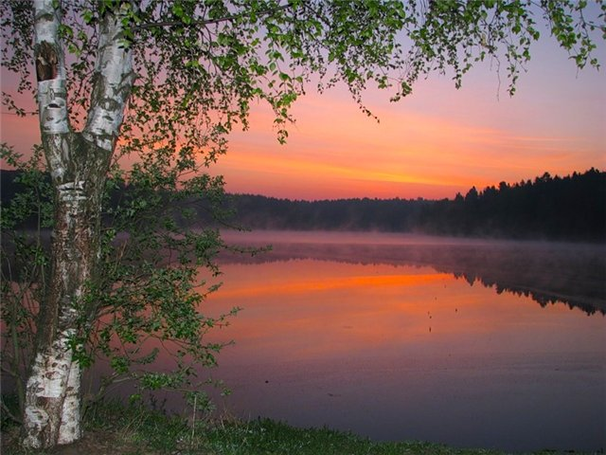
Парная (смежная) рифма:
Выткался на озере алый свет зари,
На бору со звонами плачут глухари.
Плачет где-то иволга, схоронясь в дупло.
Только мне не плачется - на душе светло.
С.А. Есенин
)
А
А
Б
Б
)

Slide 5
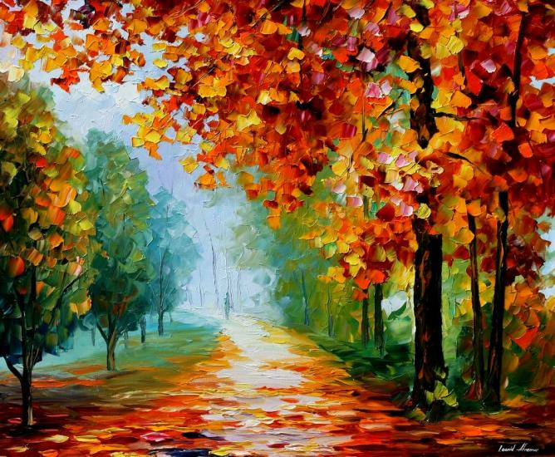
Перекрёстная рифма.
Унылая пора! Очей очарованье!
Приятна мне твоя прощальная краса-
Люблю я пышное природы увяданье,
В багрец и в золото одетые леса…
А. С. Пушкин
)
А
Б
А
Б
)

Slide 6
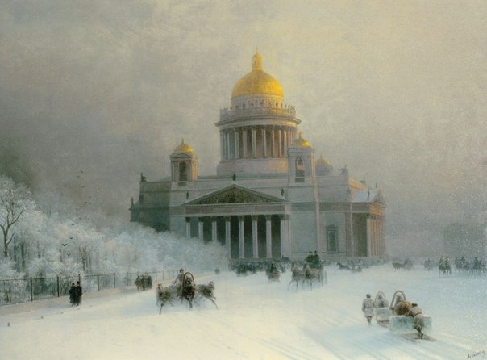
Кольцевая (опоясывающая)
рифма.
Глядел я, стоя над Невой,
Как Исаака-великана
Во мгле морозного тумана
Светился купол золотой.
Ф. И. Тютчев
)
А
Б
Б
А
)

Slide 7
Мужская рифма – с ударением на последнем слоге (окно – давно).
Женская рифма – с ударением на предпоследнем слоге (даром – пожаром).
`
В небе тают облака,
И, лучистая на зное,
В искрах катится река,
Словно зеркало стальное.
мужская
`
женская
`
мужская
`
женская

Slide 8
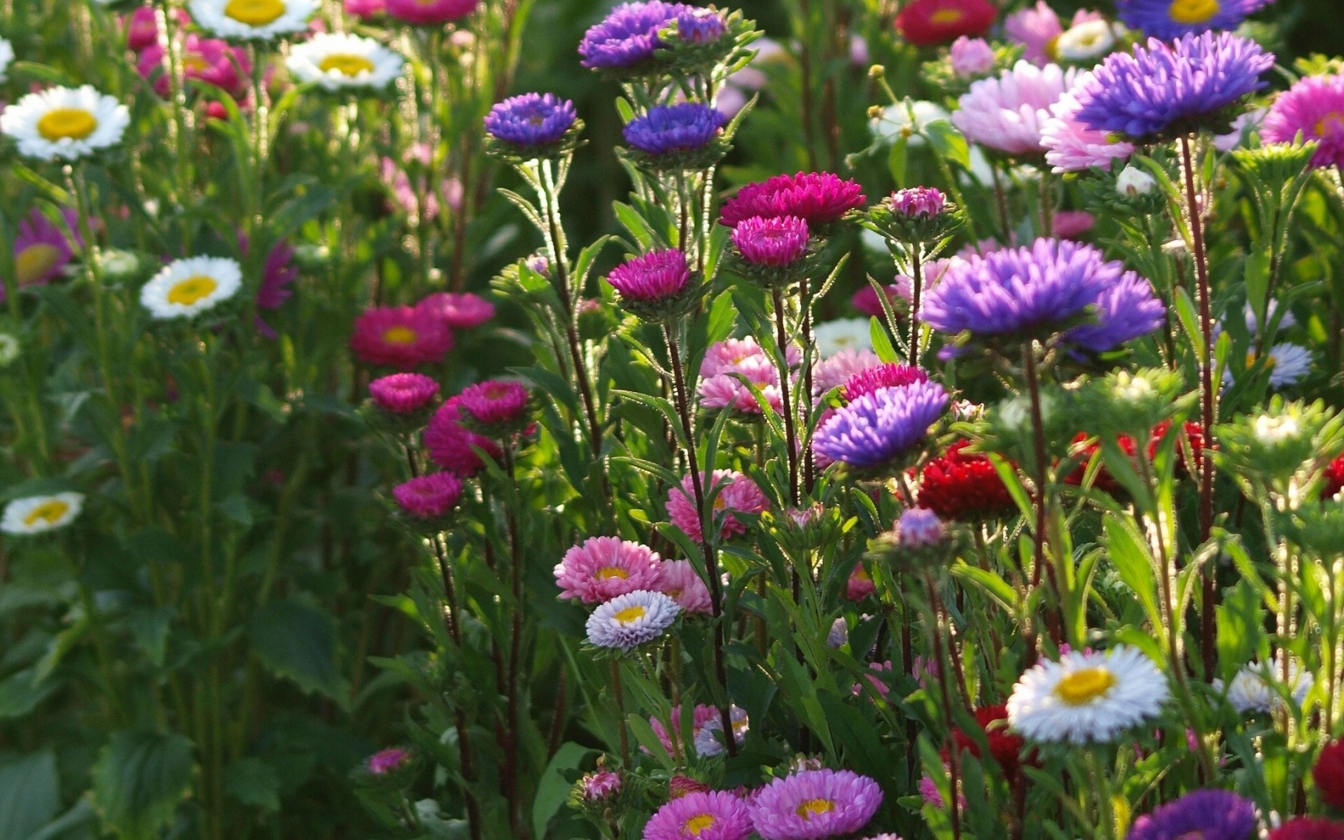
Попробуйте переставить слова так, чтобы получилось стихотворение:
Астры осыпаются в садах,
Под окошком желтеет стройный клён,
И холодный туман на полях
Неподвижно белеет целый день…
Осыпаются астры в садах,
Стройный клён под окошком белеет,
И холодный туман на полях
Целый день неподвижно белеет…

Slide 9
Размер – это порядок чередования ударных и безударных слогов.

Slide 10
ХОРЕЙ - двусложная стихотворная стопа с ударением на первом слоге, то есть в строке ударными являются первый, третий, пятый и т. д. слоги.
Мчатся тучи, вьются тучи…
`
`
`
`
Мчат- ся ту- чи, вьют-ся ту- чи…
4 – х стопный хорей
_́_ __ _́_ __ _́_ __ _́_ __
/
/
/
/
- это минимальное повторяющееся сочетание ударных и безударных слогов в стихе.
стопа

Slide 11
ЯМБ - двусложная стихотворная стопа с ударением на втором слоге, то есть в строке ударными являются второй, четвёртый, шестой и т. д. слоги.
Люблю грозу в начале мая…
`
`
`
`
Люб-лю гро-зу в на-ча-ле ма-я…
4 – х стопный ямб
__ _́_ __ _́_ __ _́_ __ _́_ __
/
/
/
/

Slide 12
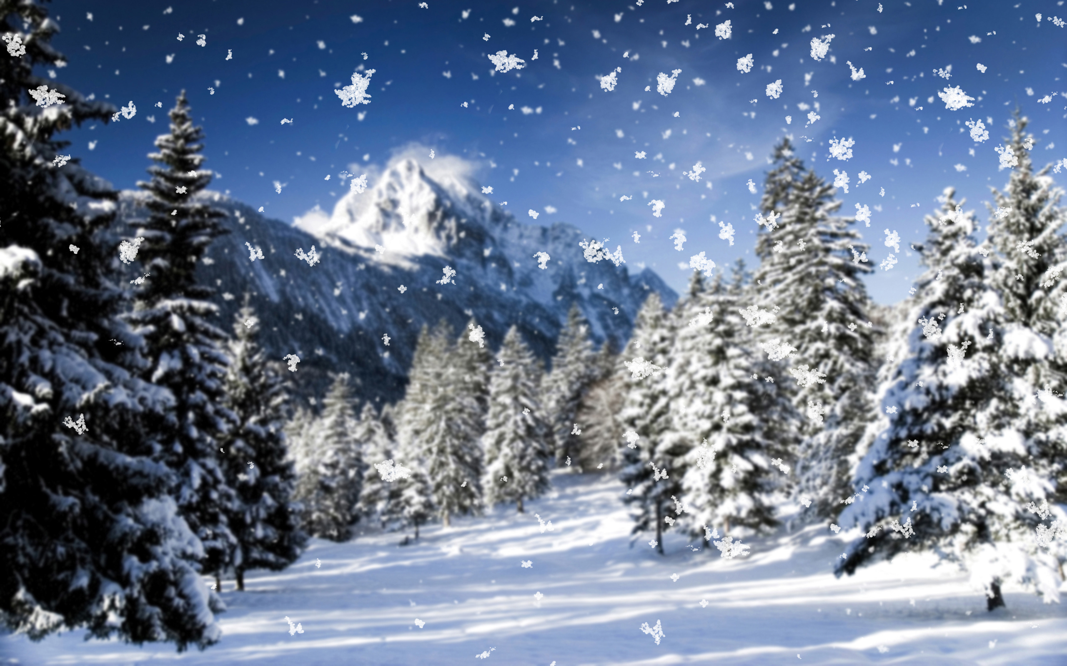
А. С. Пушкин «Зимний вечер»

Slide 13
Буря мглою небо кроет,
Вихри снежные крутя;
То, как зверь, она завоет,
То заплачет, как дитя,
То по кровле обветшалой
Вдруг соломой зашумит,
То, как путник запоздалый,
К нам в окошко застучит.
Наша ветхая лачужка
И печальна и темна.
Что же ты, моя старушка,
Приумолкла у окна?
Или бури завываньем
Ты, мой друг, утомлена,
Или дремлешь под жужжаньем
Своего веретена?
Выпьем, добрая подружка
Бедной юности моей,
Выпьем с горя; где же кружка?
Сердцу будет веселей.
Спой мне песню, как синица
Тихо за морем жила;
Спой мне песню, как девица
За водой поутру шла.
Буря мглою небо кроет,
Вихри снежные крутя;
То, как зверь, она завоет,
То заплачет, как дитя.
Выпьем, добрая подружка
Бедной юности моей,
Выпьем с горя: где же кружка?
Сердцу будет веселей. 1825 г.

Slide 14
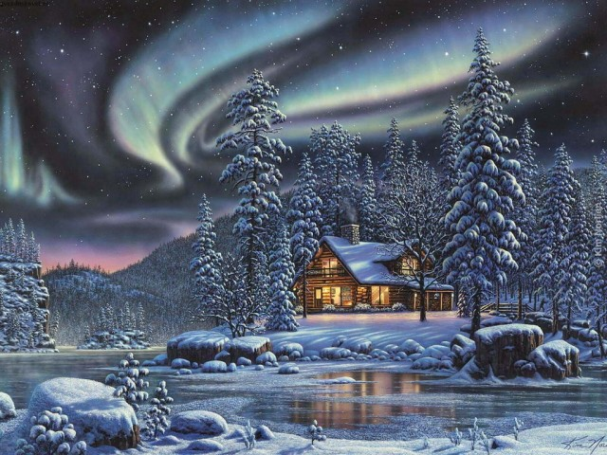

Slide 15
Пиррихий - это стопа с "пропущенным" ударением при сочетании двух или более безударных слогов. __ _́_ / __ _́_ / __ __ / __ _́_ / __ _́_ /
Спондей - это стопа с дополнительным ударением при сочетании нескольких ударных слогов.
_́_ _́_ / _́_ __ / _́_ __ / _́_ __ /

